Slide 1
9 Klassen Wie bitte? 1B Erste Kontakte

Slide 2
Länder
die Türkei
die Schweiz
Deutschland
Österreich
Spanien
Frankreich
Italien
England
Russland
Griechenland
Japan

Slide 3
Herkunft
Woher kommst du? Woher kommen Sie?
Ich komme aus der Türkei.
Ich komme aus der Schweiz.
Ich komme aus Deutschland.
Ich komme aus Österreich.
Ich komme aus Spanien.

Slide 4
Wohnort
Wo wohnst du? Wo wohnen Sie?
Ich wohne in Trabzon.
Ich wohne in Beşirli.
Ich wohne in Deutschland.

Slide 5
ZAHLEN
0 null
eins
zwei
drei
vier
fünf
sechs
sieben
acht
neun
zehn
elf
zwölf

Slide 6
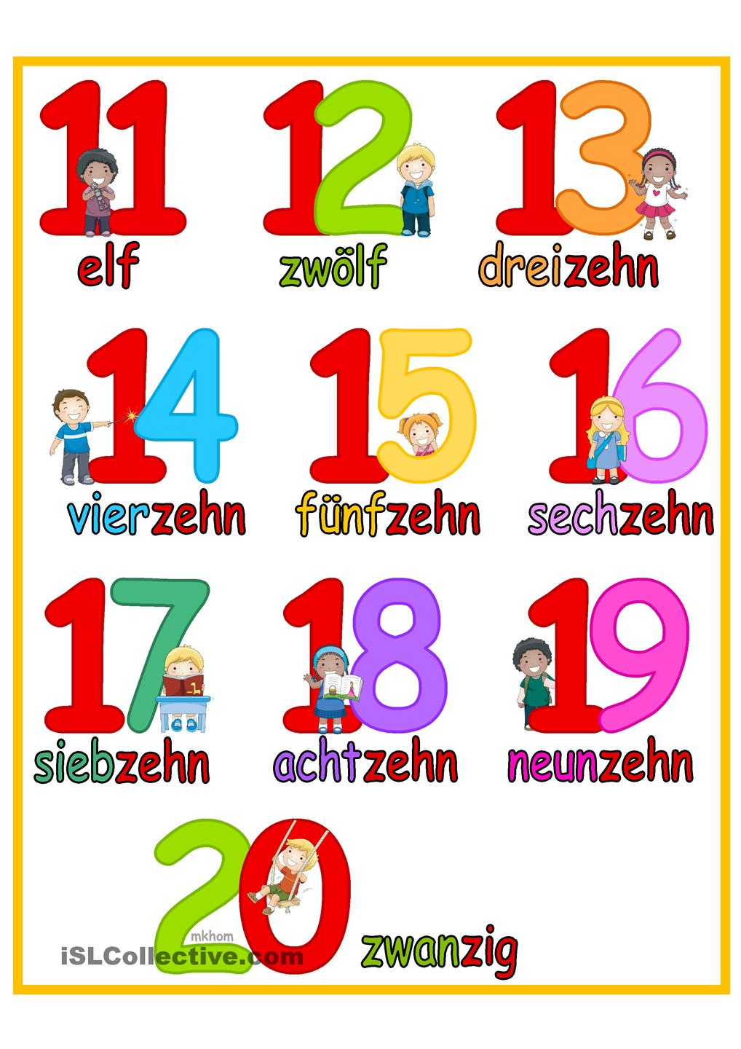
13 – drei zehn
14 – vier zehn
15 – fünf zehn
16 – sech zehn
17 – sieb zehn
18 – acht zehn
19 – neun zehn

Slide 7
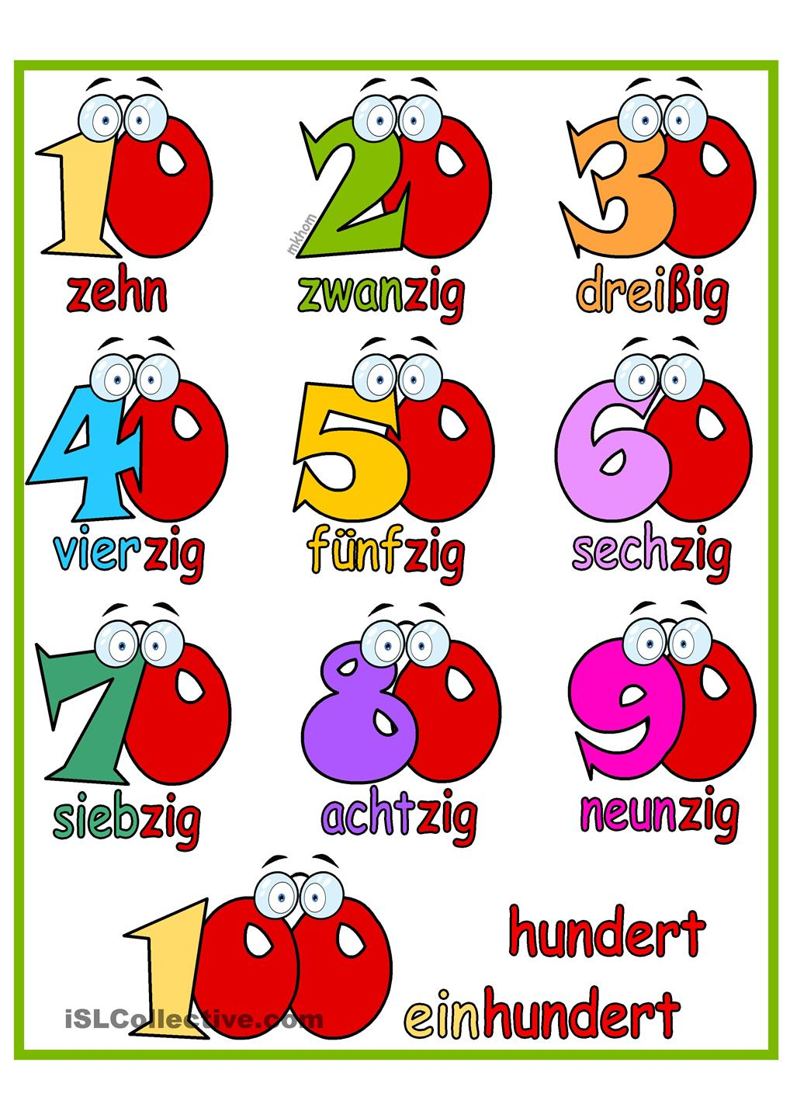

Slide 8
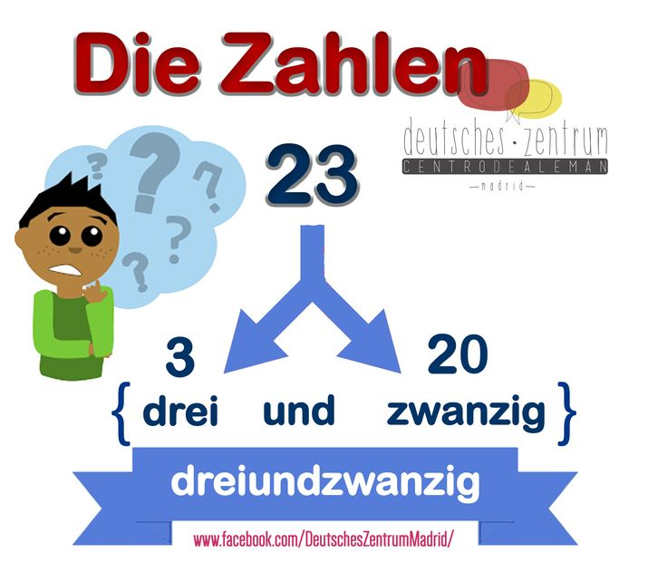

Slide 9
56
78
92
31
44
29
63
85
sechs und fünfzig
acht und siebzig
zwei und neunzig
ein und dreiβig
vier und vierzig
neun und zwanzig
drei und sechzig
fünf und achtzig

Slide 10
Alter
Wie alt bist du? Wie alt sind Sie?
Ich bin ……………. Jahre alt.

Slide 11
Telefonnummer
Wie ist deine Telefonnummer? Wie ist Ihre Telefonnummer?
Meine Telefonnummer ist 567 49.
(fünf /sechs / sieben / vier / neun)

Slide 12
Adresse
Wie ist deine Adresse? Wie ist Ihre Adresse?
Meine Adresse ist Atatürkstraße 5, 61100 Trabzon

Slide 13
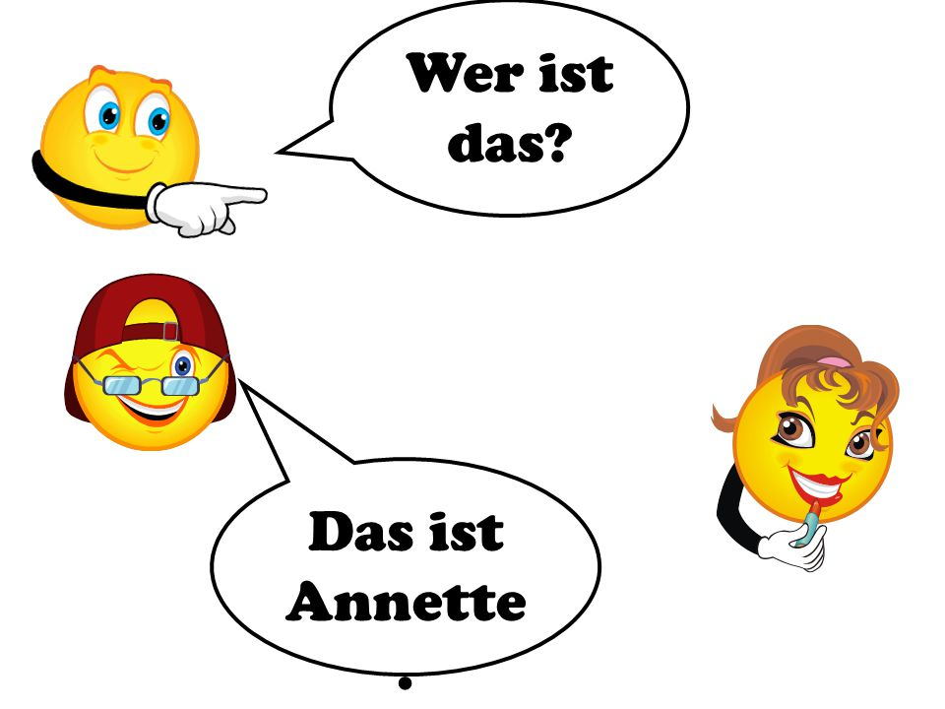

Slide 14
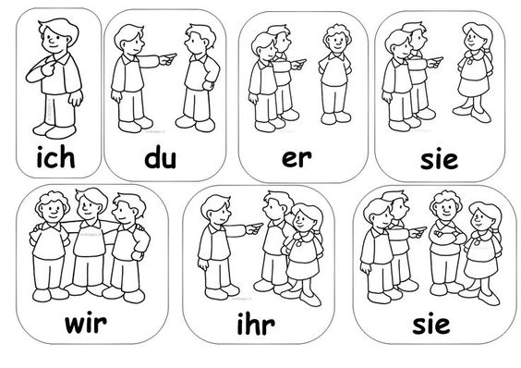

Slide 15
sich vorstellen
Ich bin Ali.
Ich komme aus der Türkei.
Ich wohne in Trabzon.
Ich bin 15 Jahre alt.
Ich bin Maria.
Ich komme aus Österreich.
Ich wohne in Wien.
Ich bin 16 Jahre alt.
Er ist Ali.
Er kommt aus der Türkei.
Er wohnt in Trabzon.
Er ist 15 Jahre alt.
Sie ist Maria.
Sie kommt aus Österreich.
Sie wohnt in Wien.
Sie ist 16 Jahre alt.

Slide 16
Bilde Sätze!
Das ist Leon.
Er ist Leon.
Er heißt Leon.
Er ist 14 Jahre alt.
Er kommt aus Frankreich.
Er wohnt in Paris.
Name: Leon
Alter: 14
Herkunft: Frankreich
Wohnort: Paris

Slide 17
Bilde Sätze!
Das ist Anna.
Sie ist Anna.
Sie heißt Anna.
Sie ist 15 Jahre alt.
Sie kommt aus der Schweiz.
Sie wohnt in Bern.
Name: Anna
Alter: 15
Herkunft: Schweiz
Wohnort: Bern

